Slide 1

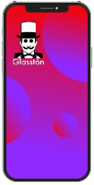

GLASSTÓN
App de enfoque criminológico
Ángel Joaquín García Márquez
Asama Muhammad Farman
Antonio González Capel
Ioan Stefan Toderic

Slide 2
GLASSTÓN
Índice
    1. Análisis del dominio
    2. Análisis de datos
    3. Mockups
    4. Aspectos destacados de implementación
    5. Presentación de la familia de Apps

Slide 3
1. Análisis del dominio
Glasstón es una app móvil desarrollada en Swift que presenta dos targets.
La app tiene un enfoque criminológico.
Permite realizar registros y gestiones de usuarios y experimentos relacionados con muestras de cristal de origen desconocido.
Cada experimento consta de unos datos de composición, índice de refracción y tipo de cristal, que puede ser desconocido. En este caso se usa el target original de la app que, a partir de los datos, clasifica la muestra asignándole un tipo de cristal.
GLASSTÓN

Slide 4
2. Análisis de datos
La clasificación de la muestra se basa en el Índice de Refracción (IR) y porcentajes en Magnesio (Mg), Aluminio (Al), Potasio (K) y Bario (Ba) usando el clasificador LMT.
LMT con estos atributos tiene un ROC Área superior al 80%, el árbol de decisión tiene tan sólo 7 hojas, por lo que el algoritmo es eficaz y sencillo de implementar.
GLASSTÓN

Slide 5
3. Mockups
Reflejan la funcionalidad de la App.
Se pueden considerar los siguientes grupos:
Inicio y registro de usuario. Iniciar sesión y registrarse.
Histórico de experimentos. Visualizar datos de experimento seleccionado del histórico global.
Nuevo experimento. Introducir datos de la muestra y tipo de cristal (manualmente o deducido) de un nuevo experimento y registrarlo.
Lista de usuarios. Visualizar usuarios permitiendo ver perfiles de usuario seleccionado y entrar en su histórico.
Usuario logueado. Visualizar du perfil permitiendo editarlo y entrar en su histórico con la opción de eliminar experimento seleccionado tras confirmación.
GLASSTÓN

Slide 6

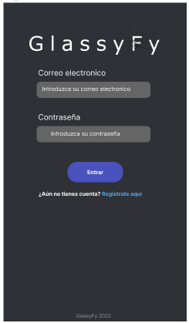
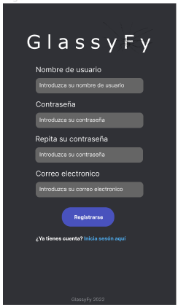
3.1. Inicio y registro de usuario
Consta de tres mockups: Inicio, Iniciar sesión y Registrarse.
3. Mockups

Slide 7
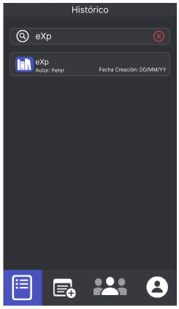
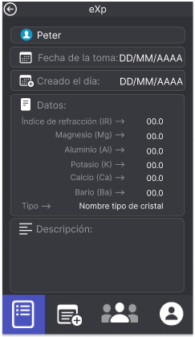
3.2. Histórico de experimentos
Consta de dos mockups: Histórico y Detalle de experimento.
3. Mockups

Slide 8
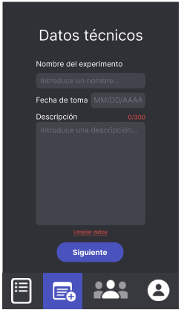
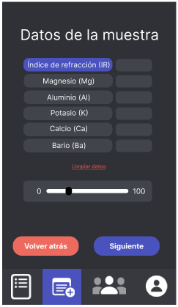
3.2. Nuevo experimento (1/2)
Consta de cuatro mockups: Datos técnicos, Datos composición, Repaso de información y Experimento creado.
3. Mockups

Slide 9
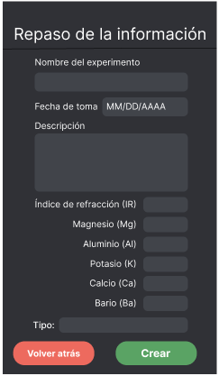
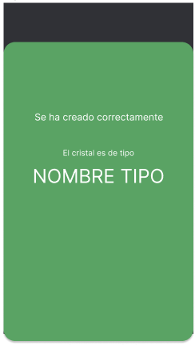
3.2. Nuevo experimento (2/2)
Consta de cuatro mockups: Datos técnicos, Datos composición, Repaso de información y Experimento creado.
3. Mockups

Slide 10
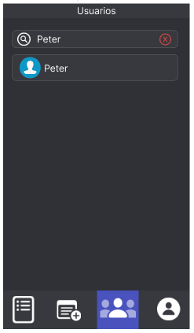
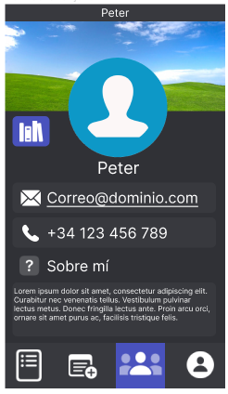
3.4. Lista de usuarios (1/2)
Consta de cuatro mockups: Usuarios, Perfil de usuario ajeno, Histórico de usuario ajeno y Detalle de experimento.
3. Mockups

Slide 11
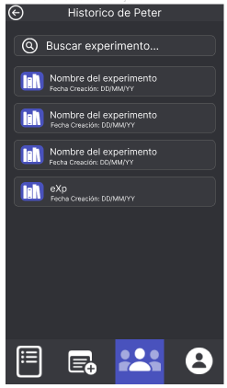
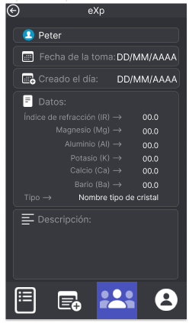
3.4. Lista de usuarios (2/2)
Consta de cuatro mockups: Usuarios, Perfil de usuario ajeno, Histórico de usuario ajeno y Detalle de experimento.
3. Mockups

Slide 12
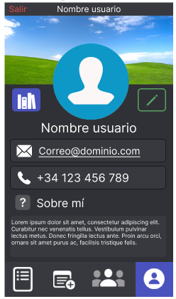
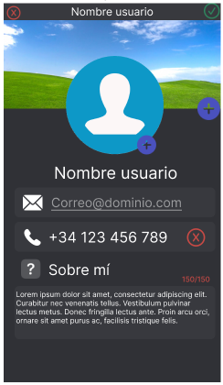
3.5. Usuario logueado (1/2)
Consta de cinco mockups: Perfil de usuario actual, Edición de perfil, Histórico de usuario actual, Detalle de experimento y Confirmación de eliminación.
3. Mockups

Slide 13
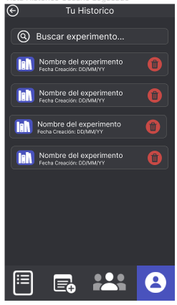
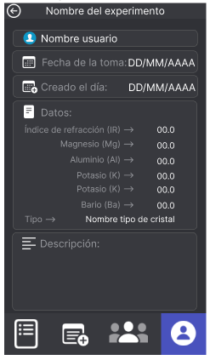
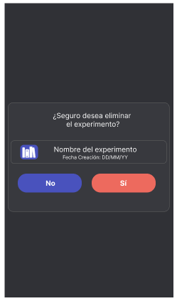
3.5. Usuario logueado (2/2)
Consta de cinco mockups: Perfil de usuario actual, Edición de perfil, Histórico de usuario actual, Detalle de experimento y Confirmación de eliminación.
3. Mockups

Slide 14
4. Aspectos destacados de implementación
Definición y uso de 14 variables globales de tipo Color consiguiendo que toda la App tenga un mismo estilo.
Uso del método appearance() en diversos componentes de la IU en la función init() de la App.
Uso del contenedor de vistas GeometryReader{gemr in …}, que proporciona posición y tamaño de la vista, permitiendo posicionar y dimensionar los componentes y, así, adaptar sus tamaños al tamaño del Iphone donde se ejecuta la App.
Diseño de navegabilidad que permite acceder a las vistas con facilidad y en pocos pasos.
Elaboración de un Manual de Usuario que disminuye el periodo de aprendizaje y mejora la usabilidad.
GLASSTÓN

Slide 15
5. Presentación de la familia de Apps
Incluye los siguientes subapartados:
Reconocimiento y apertura de la App.
Navegación entre vistas
Creación de nuevo experimento
Histórico de experimentos
Lista de usuarios
Usuario logueado
Target2: Glasston Dumb
GLASSTÓN

Slide 16
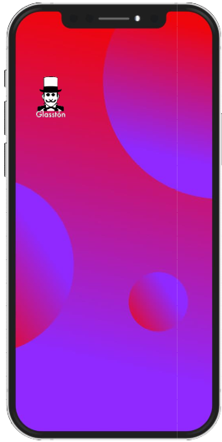
5.1. Reconocimiento y apertura de la App (1/4)
Icono
El icono “Glasston” identifica a la App.
Al hacer tap sobre él se sucede el “Inicio de la App”.
5. Presentación de la familia de Apps

Slide 17
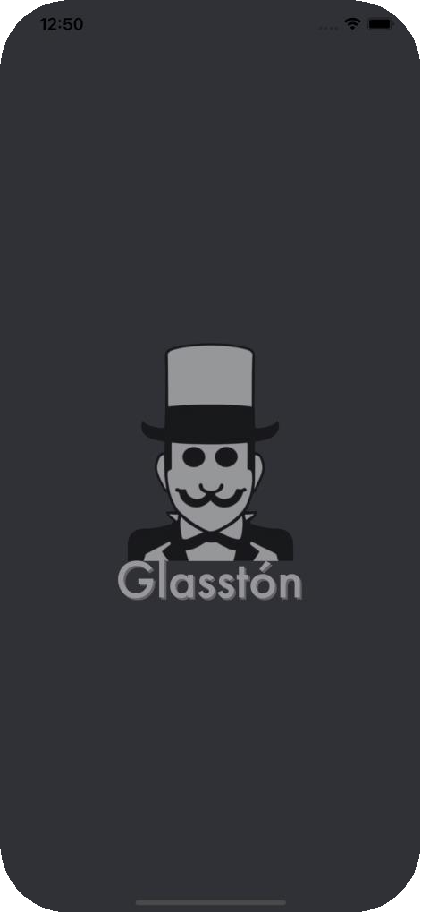
5.1. Reconocimiento y apertura de la App (2/4)
Inicio de la App
El logo desaparece en un par de segundos y aparece la vista “Iniciar sesión”.
5. Presentación de la familia de Apps

Slide 18
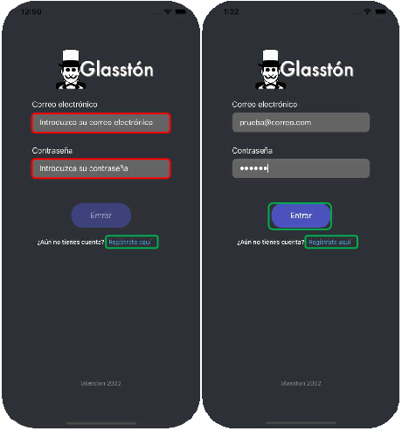
5.1. Reconocimiento y apertura de la App (3/4)
Iniciar sesión
Permite “Registrarse”.
Se habilita el botón “Entrar” al completar los 2 campos.
Se dirige a “Vista principal”.
5. Presentación de la familia de Apps

Slide 19
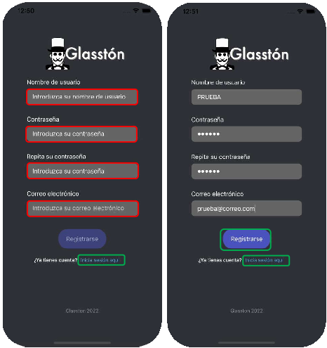
5.1. Reconocimiento y apertura de la App (4/4)
Registrarse
Permite “Iniciar sesión”.
Se habilita el botón “Registrarse” al completar los 4 campos.
Se dirige a “Iniciar sesión” y se notifica que el registro ha sido exitoso.
5. Presentación de la familia de Apps

Slide 20
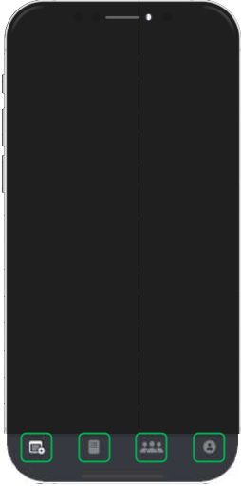
5.2. Vista principal (Inicio de sesión)
Tiene un menú de para navegar entre 4 grupos de vistas:
Nuevo experimento,
Histórico,
Usuarios y
Usuario.
5. Presentación de la familia de Apps

Slide 21
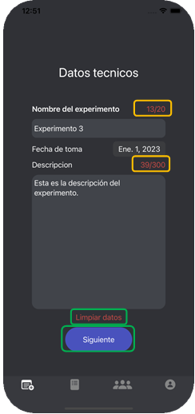
5.3. Nuevo experimento (1/4)
Datos técnicos
Tiene textos informativos de evolución del contenido.
El botón “Siguiente” para la vista “Datos de la muestra”.
Opción de “Limpiar datos” para restablecer los valores.
5. Presentación de la familia de Apps

Slide 22
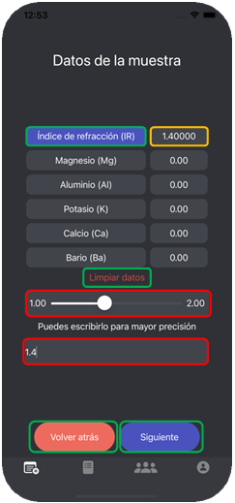
5.3. Nuevo experimento (2/4)
Datos de la muestra
Se debe seleccionar campo, cambiando de color.
Se puede usar Slider o escribirlo manualmente.
El botón “Siguiente para la vista “Revisión de datos”.
El botón “Volver atrás” para la vista anterior, “Datos técnicos”.
Opción de “Limpiar datos” para restablecer los valores.
5. Presentación de la familia de Apps

Slide 23
5.3. Nuevo experimento (3/4)
Revisión de los datos
El botón “Confirmar” para guardar el experimento”, abriéndose un pop-up.
El botón “Volver atrás” para la vista anterior, “Datos de la muestra”.
5. Presentación de la familia de Apps

Slide 24
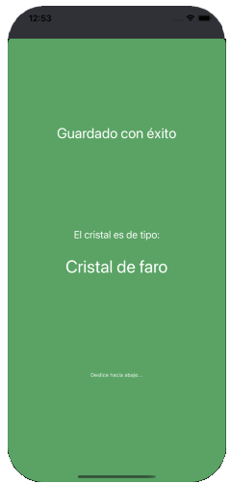
5.3. Nuevo experimento (4/4)
Guardado con éxito
Basta con deslizar hacia abajo para cerrar este pop-up de confirmación.
5. Presentación de la familia de Apps

Slide 25
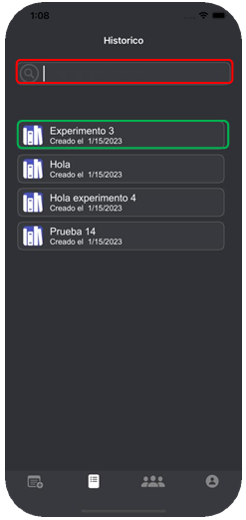
5.4. Histórico de experimentos (1/2)
Histórico
Tiene barra de búsqueda para filtrar.
Al hacer tap sobre un experimento se abre la vista de “Detalle del experimento”
5. Presentación de la familia de Apps

Slide 26
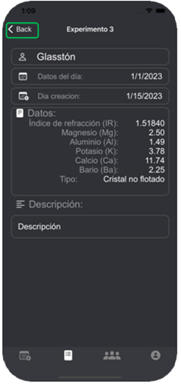
5.4. Histórico de experimentos (2/2)
Detalle del experimento
El botón “< Back” regresa a la vista anterior, “Histórico”.
Basta con deslizar hacia abajo para cerrar este pop-up de confirmación.
5. Presentación de la familia de Apps

Slide 27
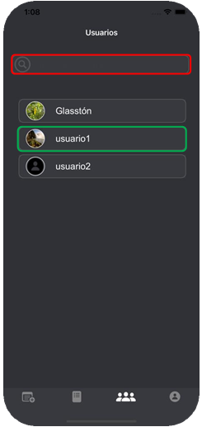
5.5. Lista de usuarios (1/2)
Usuarios
Tiene barra de búsqueda para filtrar.
Muestra los usuarios filtrados.
Al hacer tap sobre un usuario se abre la vista de Detalle del usuario”.
5. Presentación de la familia de Apps

Slide 28
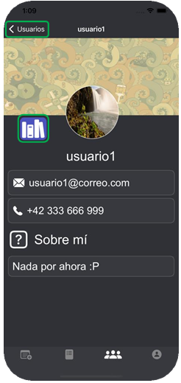
5.5. Lista de usuarios (2/2)
Detalle de usuario
Muestra los datos del usuario tapeado en “Usuarios”.
El botón “< Usuarios” regresa a la vista anterior.
El icono con libros conduce al histórico del usuario tapeado, con la misma funcionalidad que el histórico global.
5. Presentación de la familia de Apps

Slide 29
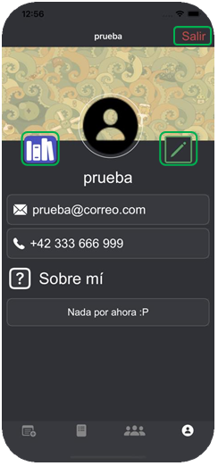
5.6. Usuario logueado (1/5)
Puede salir, editar su perfil y eliminar un experimento, de su histórico.
Perfil del usuario (1/2)
Muestra los datos del usuario logueado.
El icono con lápiz conduce a la vista de Edición del perfil
El icono con libros conduce a su histórico donde se permite eliminar un experimento.
El link “Salir” abandona la Vista Principal (de Inicio de sesión).
5. Presentación de la familia de Apps

Slide 30
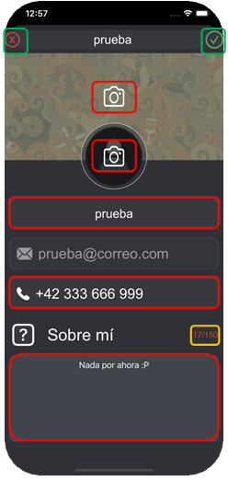
5.6. Usuario logueado (2/5)
Edición del perfil
No se puede modificar el email.
Tiene texto informativo de evolución de contenido.
Las imágenes de la foto de perfil y el “fondo de perfil” se pueden modificar seleccionando una imagen de la galería de fotos.
El botón “⊗” cancela y el botón “ν” guarda las modificaciones, regresando a la vista “Perfil del usuario”.
5. Presentación de la familia de Apps

Slide 31
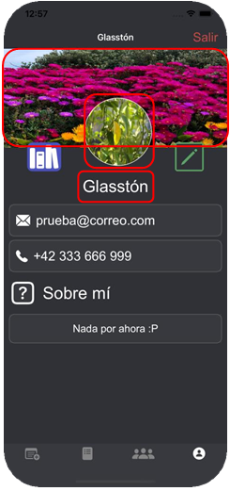
5.6. Usuario logueado (3/5)
Perfil del usuario (2/2)
Tras el regreso de la Edición del perfil, guardando, se muestra los nuevos datos (imágenes y nombre) del usuario logueado.
5. Presentación de la familia de Apps

Slide 32
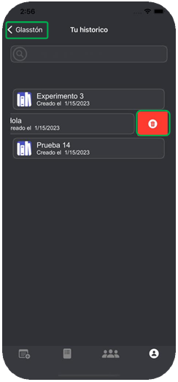
5.6. Usuario logueado (4/5)
Tu histórico
Similar a la vista Histórico de usuario, pero permite eliminar un experimento de la lista si se desliza hacia la izda y se hace clic sobre la papelera mostrada.
5. Presentación de la familia de Apps

Slide 33
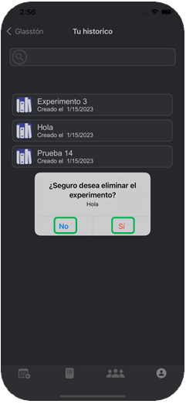
5.6. Usuario logueado (5/5)
Confirmación de eliminación
Aparece como “aviso”, si en la experimento del histórico se hace clic sobre la papelera mostrada.
El botón “No” cancela y el botón “Sí” elimina el experimento mencionado, que previamente se ha seleccionado para eliminar.
5. Presentación de la familia de Apps

Slide 34
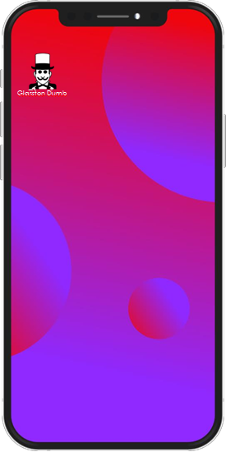
5.7. Target2: Glasston Dumb (5/5)
Versión más sencilla que la App original.
Se identifica con un icono variante del anterior.
Sí permite realizar registros y gestiones de experimentos relacionados con diferentes tipos de cristales.
No permite clasificar el tipo de cristal según los datos que le proporcionamos.
5. Presentación de la familia de Apps

Slide 35
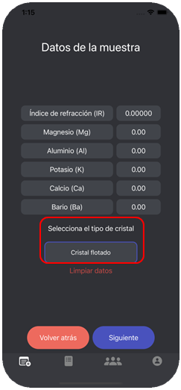
5.7. Target2: Glasston Dumb (2/5)
Diferencias con la app original
En Datos de la muestra se introduce además el tipo de cristal. ¿Cómo?
5. Presentación de la familia de Apps

Slide 36
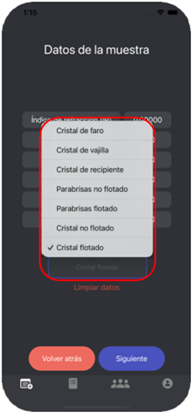
5.7. Target2: Glasston Dumb (3/5)
Diferencias con la app original
En Datos de la muestra se introduce además el tipo de cristal. Se hace uso de un “Picker”.
5. Presentación de la familia de Apps

Slide 37
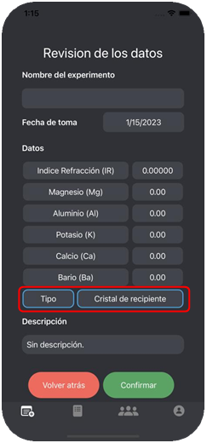
5.7. Target2: Glasston Dumb (4/5)
Diferencias con la app original
En Datos de la muestra se introduce además el tipo de cristal. Se hace uso de un “Picker”.
En Revisión de datos muestra aparece la información sobre el campo Tipo.
5. Presentación de la familia de Apps

Slide 38
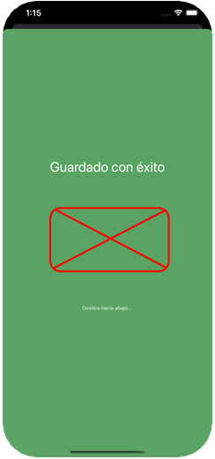

5.7. Target2: Glasston Dumb (4/5)
Diferencias con la app original
En Datos de la muestra se introduce además el tipo de cristal. Se hace uso de un “Picker”.
En Revisión de datos muestra aparece la información sobre el campo Tipo.
En Guardado con éxito el Pop-up no aparece el texto que hace referencia al tipo de cristal.
5. Presentación de la familia de Apps

Slide 39
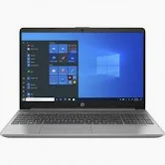


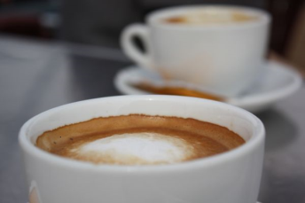
GLASSTÓN
Llegamos al
final
¡GRACIAS!
por la atención prestada
Ángel Joaquín García Márquez
Asama Muhammad Farman
Antonio González Capel
Ioan Stefan Toderic

